Slide 1
介護で離職しないために 仕事と介護の両立研修
2025年3月作成

Slide 2
目次
はじめに
チェック！仕事と介護の両立に向けて
Ⅰ.事前の心構えの重要性
Ⅲ.働き方の見直しも重要
まとめ 介護で離職しないために
チェック！この研修のゴール
仕事と介護の両立のために今から心がけてほしいこと
お役立ちツールのご紹介
（参考）事例
Ⅱ.ひとりで抱え込まない
～仕事と介護の両立のための５つのポイント～
１．職場に「家族等の介護を行っている」ことを伝え、 必要に応じて、勤務先の 「仕事と介護の両立支援制度」を利用する
２．介護保険サービスを利用し、 自分で「介護をしすぎない」
３．ケアマネジャーを信頼し、「何でも相談する」
４．日ごろから「家族や要介護者宅の近所の方々等と 良好な関係」を築く
５．介護を深刻に捉えすぎずに、 「自分の時間を確保」する
1

Slide 3
はじめに
この研修のゴール
１．「事前の心構えの重要性」を理解する。
２．「仕事と介護の両立のための５つのポイント」を理解する。
３．仕事と介護を両立するためには「働き方の見直しも重要」であることを理解する。

Slide 4
チェック！仕事と介護の両立に向けて
介護保険制度の被保険者（保険料を支払うことになる年齢）は （ ）歳から
自治体が設置している介護に関する相談窓口の名称を知っていますか。 はい いいえ
勤務先の「仕事と介護に関する両立支援制度」を知っていますか。 はい いいえ
3

Slide 5
Ⅰ.事前の心構えの重要性

Slide 6
介護を自分も直面する課題として捉え、 介護に直面しても離職せず働き続けることを目指す
多くの人が、まず親の介護に直面する。
→75歳を過ぎると要支援・要介護となる者の比率が高くなりはじめる。
40歳台から介護の課題に直面する人が出現し、 それ以降定年までは、仕事と介護の両立の時期となる。
兄弟姉妹や配偶者が、自分の親の介護を担ってくれるとは限らない。

Slide 7
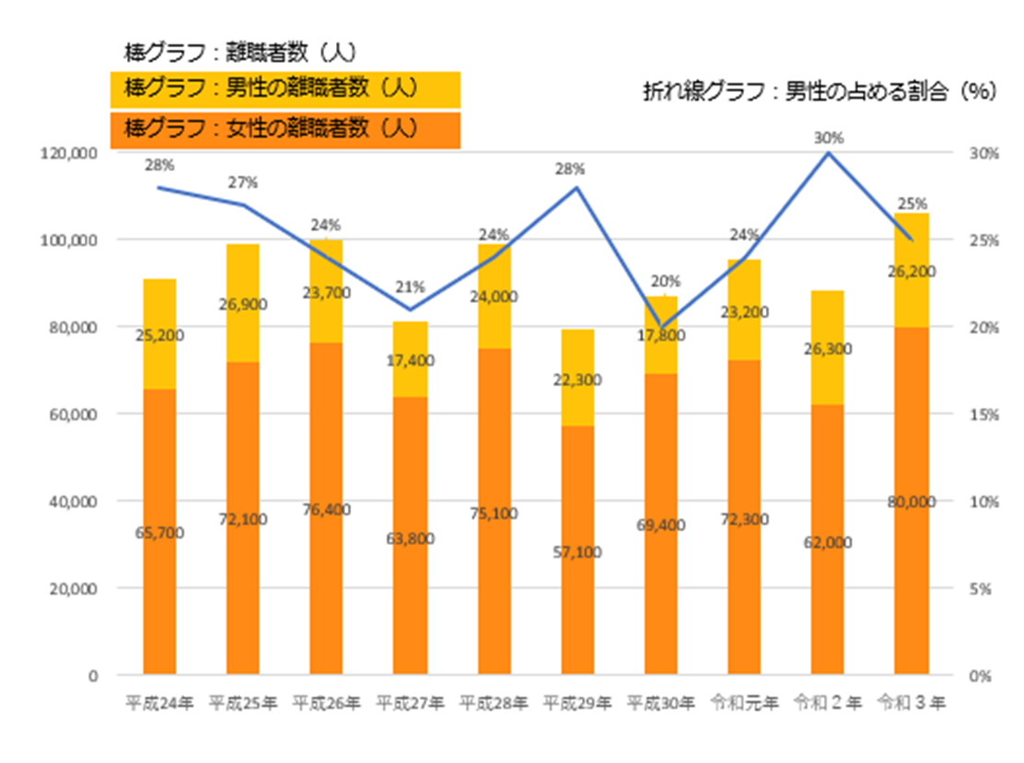

■家族の介護・看護を理由とする離職者数
総務省の令和4年調査によれば、
家族の介護・看護を理由とする
離職者数（就業者）は、
直近1年間で10万6千人います。
これだけ多くの人が、家族の介護・看護を
理由として会社を辞めていくのです。
しかも、多くの場合、突然にやってきます。
資料出所 ： 総務省「就業構造基本調査」令和4年を基に作成
Copyright © Ministry of Health, Labour and Welfare, All Right reserved.

Slide 8
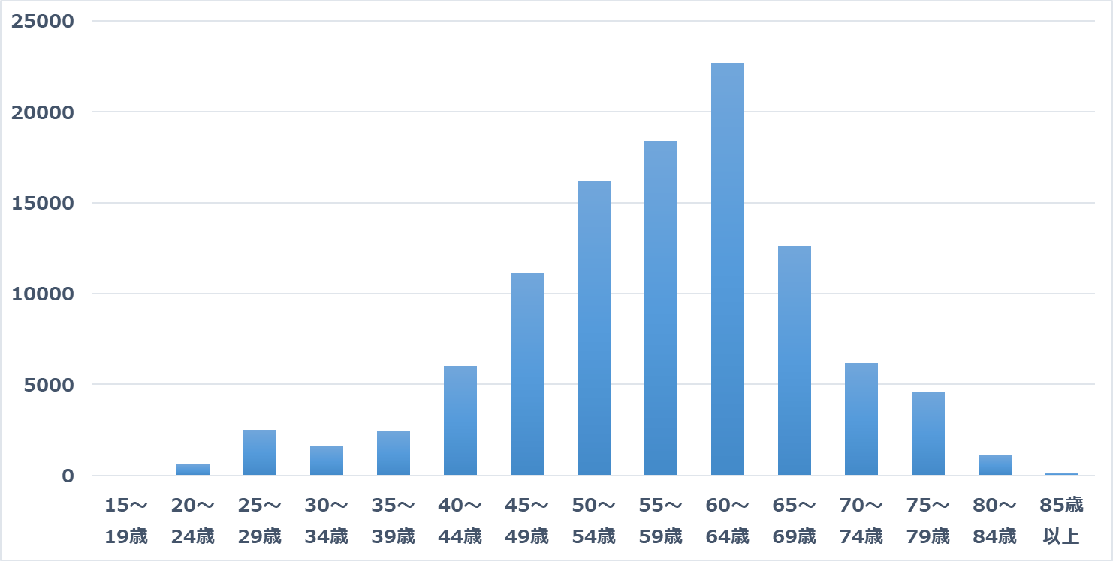
40歳代から介護離職者が急激に増加 若年層でも介護離職者はいる
■家族の介護・看護を理由とする離職者の年齢構成
（人）
資料出所 ： 総務省「就業構造基本調査」令和4年を基に作成（令和３年10月～令和４年９月の離職者）
Copyright © Ministry of Health, Labour and Welfare, All Right reserved.
Notes:
出所：以下の資料のP38
https://www.mhlw.go.jp/content/11901000/001163144.pdf

Slide 9
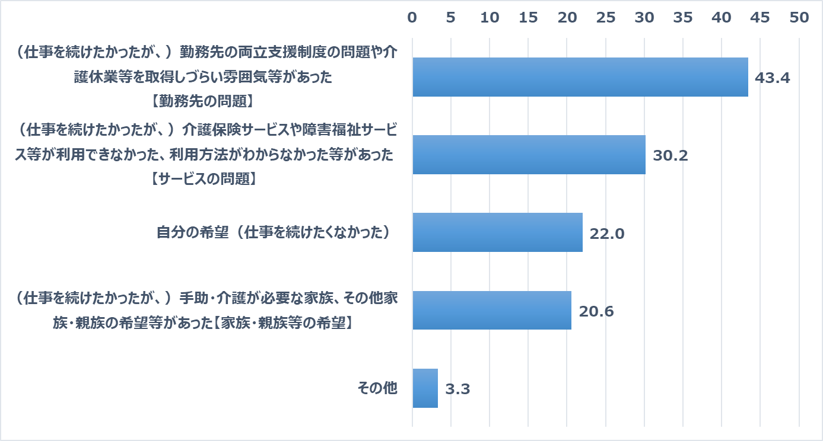
両立支援制度の使いづらさや介護保険サービス等を知らないことが主な理由
■「手助け・介護」のために仕事を辞めた理由
（％）
離職者（n=945）
（出所：厚生労働省委託事業「令和３年度仕事と介護の両立等に関する実態把握のための調査研究事業報告書」（三菱UFJリサーチ＆コンサルティング）
Copyright © Ministry of Health, Labour and Welfare, All Right reserved.
Notes:
出所：以下の資料のP43
https://www.mhlw.go.jp/content/11901000/001163144.pdf

Slide 10
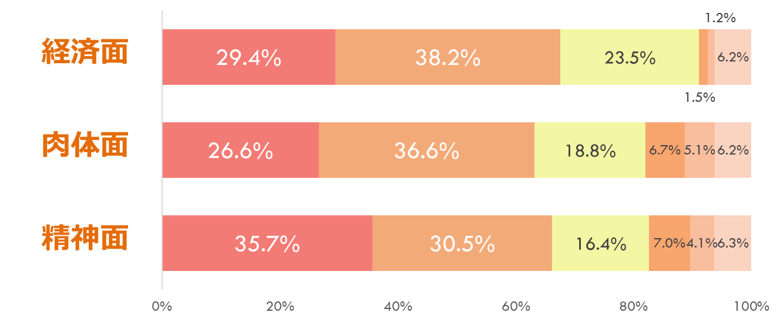
介護を理由に仕事を辞めても、経済面、肉体面、精神面いずれも負担が増す
■介護のための離職による影響度
かなり負担が減った
負担が減った
非常に負担が増した
負担が増した
変わらない
67.6％
63.2％
66.2％
(n=945)
（出所：厚生労働省委託事業「令和３年度仕事と介護の両立等に関する実態把握のための調査研究事業報告書」（三菱UFJリサーチ＆コンサルティング）
9

Slide 11
Ⅱ.ひとりで抱え込まない ～仕事と介護の両立のための５つのポイント～

Slide 12
仕事と介護の両立のための5つのポイント
１．職場に「家族等の介護を行っている」ことを伝え、必要に応じて、 勤務先の「仕事と介護の両立支援制度」を利用する
２．介護保険サービスを利用し、自分で「介護をしすぎない」
３．ケアマネジャーを信頼し、「何でも相談する」
４．日ごろから「家族や要介護者宅の近所の方々等と良好な関係」を築く
５．介護を深刻に捉えすぎずに、「自分の時間を確保」する
ひとりで抱え込まないことが大事

Slide 13
１. 職場に「家族等の介護を行っている」ことを伝え、 必要に応じて、勤務先の「仕事と介護の両立支援制度」を利用する
要点
職場に介護を行っていることを伝える。伝えることはデメリットではなく
メリット。
休暇取得などが介護を理由としたものだとわかれば協力を得やすい。
勤務先の「仕事と介護の両立支援制度」を利用して両立を図る。
介護の状況が変わったら、その都度職場に相談する。

Slide 14
（１）法で定められた仕事と介護の両立支援制度
介護休業 | 対象家族1人につき、通算93日の範囲内で合計3回まで分割取得可能 ＊介護休業給付の給付率：賃金の67％
介護休暇 | 介護等をする場合、対象家族が1人なら年に5日以内、対象家族が2人以上なら年10日以内。1日または1時間単位で取得可
所定外労働制限 | 介護を行う労働者が請求した場合、所定労働時間を超えて労働させてはいけない
時間外労働制限 | 介護を行う労働者が請求した場合、月24時間、年150時間を超える時間外労働をさせてはいけない
深夜業制限 | 介護を行う労働者が請求した場合、22時～翌5時までの間、労働させてはいけない
所定労働時間の短縮等の措置 （1つ以上の選択的措置義務） | 介護を行う労働者について、３年以上の間で２回以上利用できるいずれかの措置 ①所定労働時間の短縮 ②フレックスタイム制度 ③始業・終業時刻の繰上げ、繰下げ ④介護サービス費用の助成その他これに準ずる制度
※制度を利用できる労働者：原則として「要介護状態」の「対象家族」を介護する労働者が対象となります。
要介護状態：育児・介護休業法上の要介護状態は、「負傷、疾病又は身体上若しくは精神上の障害により、２週間以上の期間にわたり常時介護を必要とする状態」をいいます。介護保険制度の要介護・要支援認定を受けていない場合でも取得できます。

Slide 15
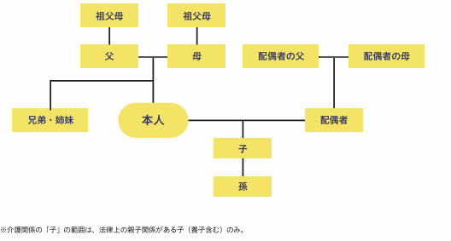
（２）対象家族とは？
●仕事と介護の両立支援制度の対象家族
（同居・別居、扶養有無に関わらず）
①配偶者
②父母
③子
④配偶者の父母
⑤祖父母
⑥兄弟姉妹及び孫

Slide 16
（３）留意点
介護休業は、緊急対応のための介護を担うと同時に、仕事と介護の両立のための準備（要介護（要支援）認定の申請、ケアマネジャーを決める、介護施設の見学など）を行うための期間。 →介護は先が見えないため、介護休業中に自分が介護に専念してしまうと仕事に復帰できなくなる。 →子育てのための育児休業は自分が育児を行うため、介護休業と育児休業は役割が異なる。
介護休暇や介護休業等の取得は緊急を要することも多いために、予め取得のための手続きを確認しておくこと。

Slide 17
介護休業は自分で家族の介護をするためだけの期間ではなく、 仕事と介護の両立ができるように体制を整えるための準備期間です
■介護休業のイメージ
対象家族1人につき、通算93日の範囲内で合計3回まで分割取得可能
介護は平均５年１ヶ月、長くて10年以上
（出所：生命保険文化センター「生命保険に関する全国実態調査」令和３年度）
例えば、骨折や認知症悪化、ダブルケアやトリプルケア
実父
1回目
30日
義母
2回目
14日
実父
2回目
30日
義父
1回目
10日
実父
3回目
33日
骨折入院により 認知症悪化
施設入所を検討
看取り
終わりの
見えない介護

Slide 18
介護に直面したら職場に相談 いったん両立体制を構築した後でも、介護の状況にあわせて調整
（４）介護の特性を踏まえた両立の流れ
通常期
介護に直面したら
両立
体制の
構築
両立期
・事前の心構え
・情報収集
・まずは職場に相談
・当面の対応を検討
・面談
・両立に向けた
対応を検討
・定期的な面談

Slide 19
２．介護保険サービスを利用し、 自分で「介護をしすぎない」
要点
自分ですべての介護を行ったら働くことが難しくなってしまう。
要介護（要支援）認定を受けることで介護保険によるサービスを利用できる。
介護の専門家に支援を任せることで、働き続けることができる環境を。

Slide 20
（１）介護保険の概要
保険加入者：40歳以上
制度利用者：65歳以上（40歳から64歳は特定疾病のみ）
介護保険の利用条件：要介護認定（要支援認定）等が必要 市町村又は地域包括支援センターに相談する。
要介護認定（要支援認定）：7段階及び非該当で認定 要支援1、2（地域包括支援センターが介護予防ケアプランを作成）
要介護1～5（介護が必要な方の希望を踏まえ）介護方針の決定：在宅か施設か等
利用者負担：利用者負担：1割（一定以上所得者は2割・3割）

Slide 21
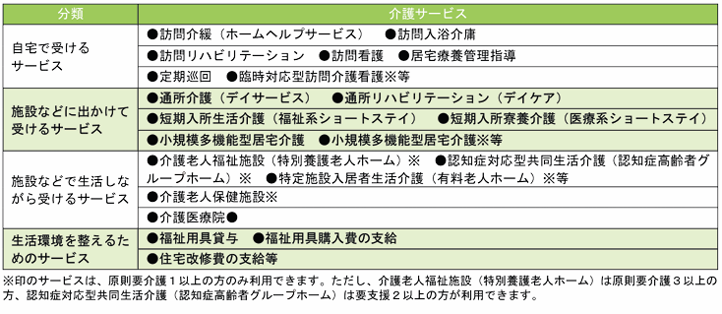
■介護保険サービスの体系
（資料）介護支援プラン策定マニュアル

Slide 22
所得により
1割～3割負担
（この表では
1割負担で計算）
■介護保険認定の目安
区分 | 認定の目安 | 利用限度額 /月 | 自己負担額/月
要支援1 | ・障害の為に生活機能の一部に若干の低下が認められ、介護予防サービスを提供すれば改善が見込まれる | 50,320円 | 5.032円
要支援2 | ・障害の為に生活機能の一部に低下が認められ、介護予防サービスを提供すれば改善が見込まれる | 105,310円 | 10,531円
要介護1 | ・身の回りの世話に見守りや手助けが必要 ・立ち上がり・歩行等で支えが必要 | 167,650円 | 16,765円
要介護2 | ・身の回りの世話全般に見守りや手助けが必要 ・立ち上がり・歩行等で支えが必要 ・排泄や食事で見守りや手助けが必要 | 197,050円 | 19,705円
要介護3 | ・身の回りの世話や立ち上がりが一人ではできない ・排泄等で全般的な介助が必要 | 270,480円 | 27,048円
要介護4 | ・日常生活を営む機能がかなり低下しており、全面的な介助が必要な場合が多い。問題行動や理解低下も | 309,380円 | 30,938円
要介護5 | ・日常生活を営む機能が著しく低下しており、全面的な介助が必要/・多くの問題行動や全般的な理解低下も | 362,170円 | 36,217円
軽度
何らかの支援を受ければ
改善が見込まれる
軽度の障害や認知症などで生活の一部に見守りや手助けが必要
車いす・ 介護ベッド
レンタル対象
要介護３
以上:公的施設入所対象
寝たきりや重度の認知症で常に全介助が必要
重度

Slide 23
（２）介護の基礎知識
介護について分からないことがあれば、「地域包括支援センター」に相談すれば、介護の専門家(保健師、社会福祉士、主任ケアマネジャーなど)が相談に乗ってくれる。
要介護度が判定された後、施設への入所ではなく在宅介護を希望する場合、ケアマネジャーと相談しながら「どのような介護保険サービスを、いつ、どれだけ利用するか」について介護（介護予防）サービス計画書（ケアプラン）をケアマネジャーに作成してもらい、ケアプランに基づいたサービスを利用することになる。
在宅介護の場合は、ケアマネジャーとの付き合い方が特に大事

Slide 24
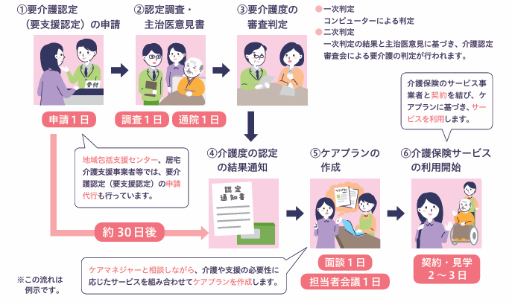
（３）在宅介護の場合の介護保険サービス利用の流れ
要介護認定を受けるには市区町村の担当窓口に申請しますが、地域包括支援センター等で申請代行も行っています。具体的な利用の流れは下記の図を参考にしてください。

Slide 25
３．ケアマネジャーを信頼し、「何でも相談する」
要点
あなた（介護者）自身の介護に対する考え方や仕事と生活の状況をケアマネジャーに伝え、適切なケアプランを作成する。
状況が変化したらケアマネジャーに相談してケアプランの見直しをする。
ケアマネジャーとの信頼関係を築くことが重要。
制度上、ケアマネジャーを変更することも可能。市区町村や地域包括支援センターに相談を。

Slide 26
（１）ケアマネジャーとは
ケアマネジャーとは（介護支援専門員） ●保健・医療・福祉関係の国家資格者などで、 ５年以上の実務経験があり、かつ、ケアマネジャー試験に合格した人 ●介護サービス等のコーディネーター ●事情に応じて、担当のケアマネジャーを変更することは可能
ケアマネジメント ケアマネジャーが高齢者や家族のニーズを把握し、介護サービスを効果的に受けられるよう利用者の同意を得て計画（ケアプラン）を立て、サービス事業者や市区町村との連絡調整を行う。ケアプランに基づきサービスを提供した後の利用者の状況や環境の変化などの評価と、評価を踏まえた計画の見直しを行う。

Slide 27
（２）ケアマネジャーに伝えるべきこと
介護が必要な人について
・健康状態や介護に対する考え方（自宅で最期までか、施設へ入居するかなど）
・生活のこと（生活パターン、経済状況、交友関係、趣味・嗜好、悩み等）
あなた（介護者）自身について
・介護に対する考え方や状況
（介護経験の有無、介護を担える範囲、介護分担者の有無、介護サービスの利用 意向等）
・仕事や生活のこと
（健康状態、仕事内容、勤務時間、残業の有無、出張の頻度、転勤の有無、
会社や同僚の理解や協力関係）
勤務先の介護休業など両立支援制度の内容

Slide 28
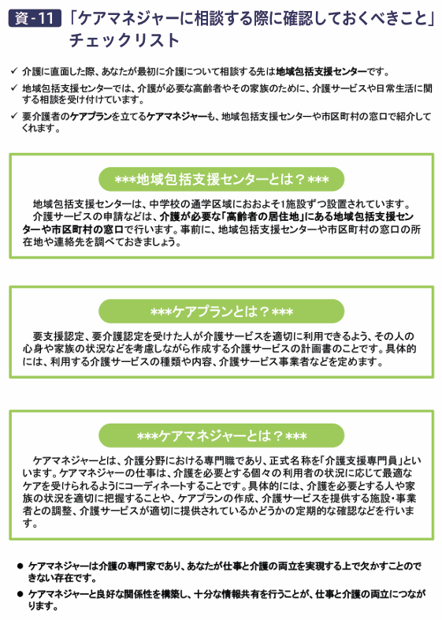
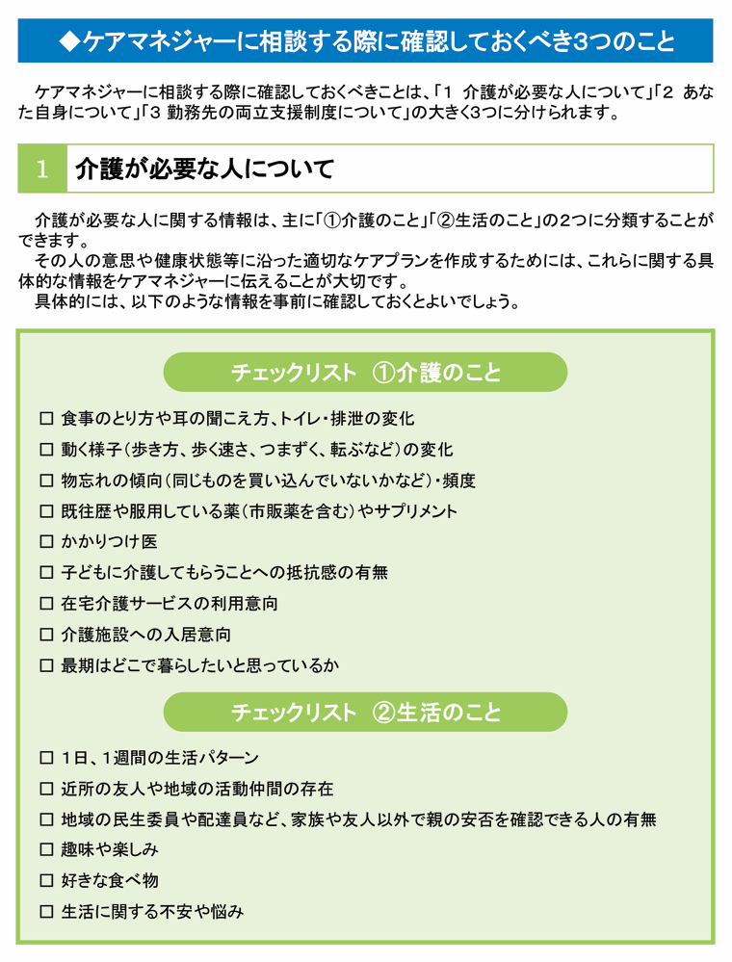
■「ケアマネジャーに相談する際に確認しておくべきこと」チェックリスト
「介護支援プラン策定マニュアル」厚生労働省 (mhlw.go.jp)から抜粋

Slide 29
４．日ごろから「家族や要介護者宅の近所の方々等と良好な関係」を築く
要点
介護はいつ始まるか分からないため、父母が元気なうちから話し合っておくことが重要。
介護費用は基本的には親が負担するもの。親の経済状況と終末期の希望を把握しておくこと。
配偶者・子ども・兄弟姉妹等との良好な関係を築くため、日ごろから積極的なコミュニケーションを。
認知症の要介護者には、徘徊等で近所の方々にお世話になることもあるため、良好な関係を築きましょう。

Slide 30
■ 親と話し合う機会を（65歳がきっかけ）
親に介護保険被保険者証が届く65歳、もしくはあなたが介護保険料を納付し始める40歳を話し合うきっかけに。※65歳になる誕生日の月に介護保険被保険者証が交付される｡
介護保険制度の仕組みの説明と親の現状を把握する機会とする｡ ・生活状態（日常生活、経済状態、交友関係、 趣味・嗜好等） ・健康状態（既往歴、服用薬、通院先等）→ かかりつけ医の確認
親の老後の生き方の希望（暮らし方、介護に対する考え方、延命治療の希望等）を確認する。 必要があれば要介護（要支援）認定を受ける。 → 住宅改修など早めの対応も
兄弟姉妹や配偶者とも情報を共有する。 同様の取組を毎年行うこと。とりわけ親が75歳以降になると情報の共有はより重要に。

Slide 31
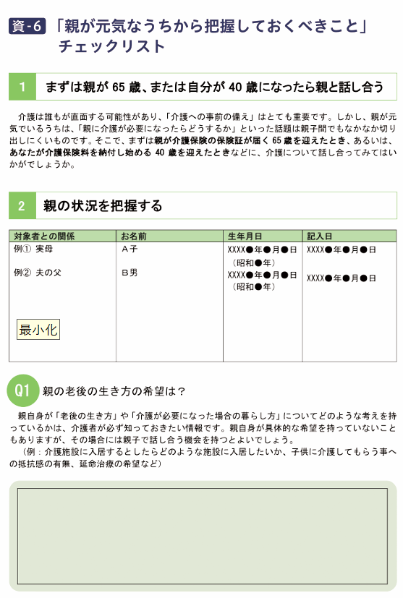
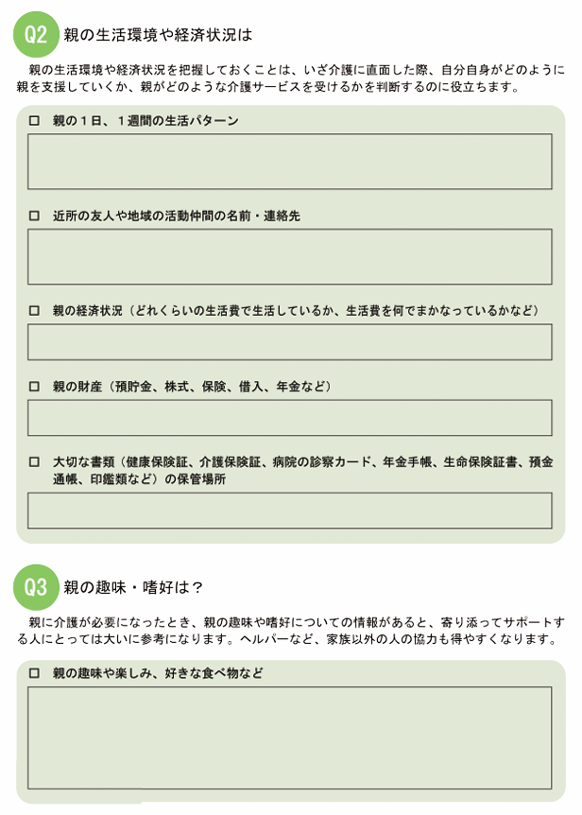
■「親が元気なうちから把握しておくべきこと」チェックリスト
「介護支援プラン策定マニュアル」厚生労働省 (mhlw.go.jp)から抜粋

Slide 32
５．介護を深刻に捉えすぎずに、 「自分の時間を確保」する
要点
ひとりで介護を抱え込みすぎると、介護者自身の心身の健康状態が悪化する懸念も。
介護者が、まず自分自身の生活や健康を第一に考えることも重要。
仕事が休みの日に介護サービスを利用したり、時には家族に全てを任せるなどして自分の息抜きの時間も作る。
深刻に捉えすぎないことが、仕事と介護の両立には重要。
＊平均介護期間：５年１か月、介護期間が10年以上：17.6%
（出所：公益財団法人 生命保険文化センター 「生命保険に関する全国実態調査」 2021（令和3）年度）

Slide 33
Ⅲ.働き方の見直しも重要

Slide 34
・仕事と介護を両立するためには、働き方の見直しも重要。
・介護に直面した場合に、必要な制度を利用したり、周囲がサポートできるような働き方ができているか、現状をチェック。
できていない場合は・・・
・管理職を中心として職場全体の働き方を見直す
→業務配分、業務の流れの見直し、残業の削減
→情報共有の方法の見直し（ICTの活用、会議の効率化等）
→権限移譲の仕組みの整備
→職場内の介護への理解の醸成等
・自分自身の働き方を見直す
→仕事の見える化
→計画的・効率的な業務遂行（業務の棚卸し・スリム化、優先順位の設定、各業務に必要な時間の想定、退社時間の目標設定）等

Slide 35
まとめ

Slide 36
チェック！この研修のゴール
１. 「事前の心構えの重要性」を理解できましたか？
２. 「仕事と介護の両立のための５つのポイント」を理解できましたか？
３. 仕事と介護を両立するためには「働き方の見直しも重要」であることを理解できましたか？

Slide 37
仕事と介護の両立のために今から心がけてほしいこと
勤務先の「仕事と介護の両立支援制度」について知る。
介護（特に介護保険について）にかかわる基礎的な知識を持つ。
親のことを知る。
親の居住地の地域包括支援センターに相談し、介護サービスに関する情報を収集する。
親や兄弟姉妹と介護の方向性について話し合う。
仕事と介護の両立が可能になるように自分自身の働き方を見直す。 →残業の削減、情報の共有化、仕事の見える化など
ひとりで抱え込まないことが大事

Slide 38
お役立ちツールのご紹介
１．「親が元気なうちから把握しておくべきこと」チェックリスト
「介護への事前の備え」の一環として、親の状況や親の住む地域の地域包括支援センターの情報などを確認・記録するためのツールです。
２．「ケアマネジャーに相談する際に確認しておくべきこと」チェックリスト
ケアマネジャーへ相談する際に、どのようなことをケアマネジャーに伝えるべきか、確認すべきかのポイントをまとめたツールです。
厚生労働省ホームページからダウンロードできますので、ぜひご活用ください！
ホーム > 政策について > 分野別の政策一覧 > 雇用・労働 > 雇用環境・均等
> 仕事と介護の両立 ～介護離職を防ぐために～ > 仕事と介護の両立支援

Slide 39
（参考）事例
事例 同僚から同居の母の介護に関する話があった場合
Aさんは40代で母と2人暮らし。経理担当のベテラン社員。
同僚の30代のBさんは、Aさんから「母が物忘れや身の回りのことができなくなってきたので、先月から、介護サービスを利用している。母の状況は安定していて、今は普段通りの働き方ができている。すぐなのか、かなり先のことになるのかは分からないが、母の状況が変わり、仕事に支障が出たり、離職しないといけなくなる可能性もあるので不安」と打ち明けられました。
⇒同僚のBさんは、Aさんの「仕事と介護の両立の不安」の軽減のために、どのような対応をすればよいでしょう？

Slide 40
（参考）対応の例
BさんのAさんへの対応の例
・「上長か相談窓口に相談してみてはどうか」と助言する。
⇒両立支援制度の情報を得たり、今後の働き方の調整等に
つながるようにする。
・「介護は、誰もが直面する課題」であり、「職場に家族の
介護をしていることを伝えればよい」旨を話す。
⇒「周囲の理解、協力」が得やすくなるようにする。
・「私も今後病気などで休むかもしれないから、お互い様だよ。もし休む時には仕事をカバーするから、安心して」と話す。
⇒「お互い様の意識」を持ち、誰もが気兼ねなく両立支援
制度の利用ができる職場づくりにつながるようにする。

